Slide 1
Tự nhiên và xã hội
Lá cây

Slide 2
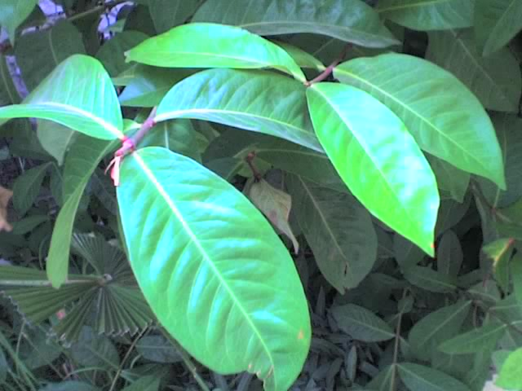
Nhóm lá hình bầu dục

Slide 3
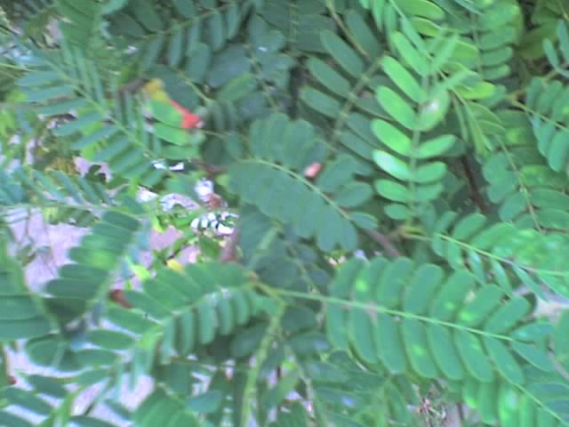
Nhóm lá nhỏ

Slide 4
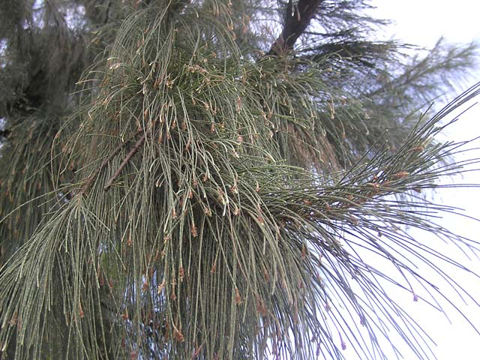
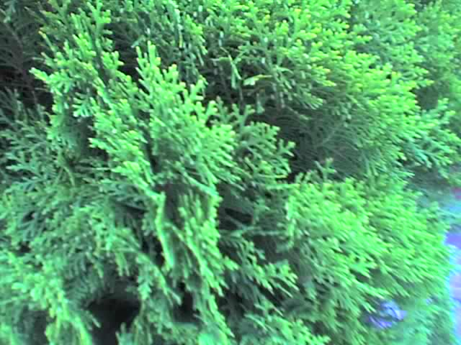
Nhóm lá kim

Slide 5
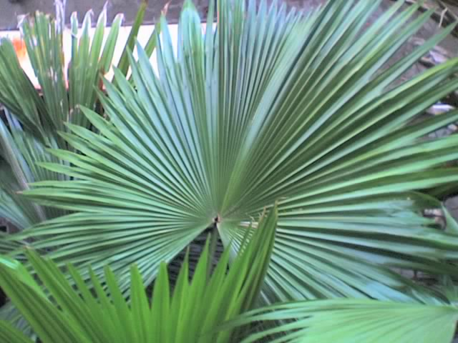
Nhóm lá tròn

Slide 6
Nhóm lá dài

Slide 7
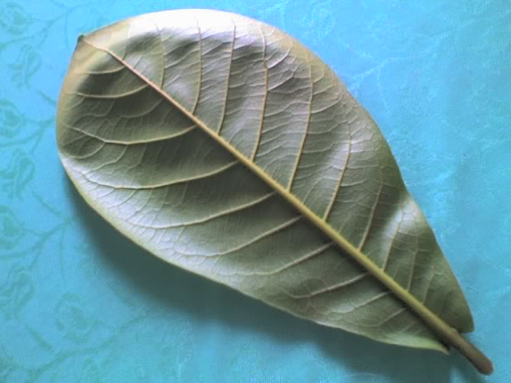
Gân lá
Phiến lá
Cuống lá

Slide 8
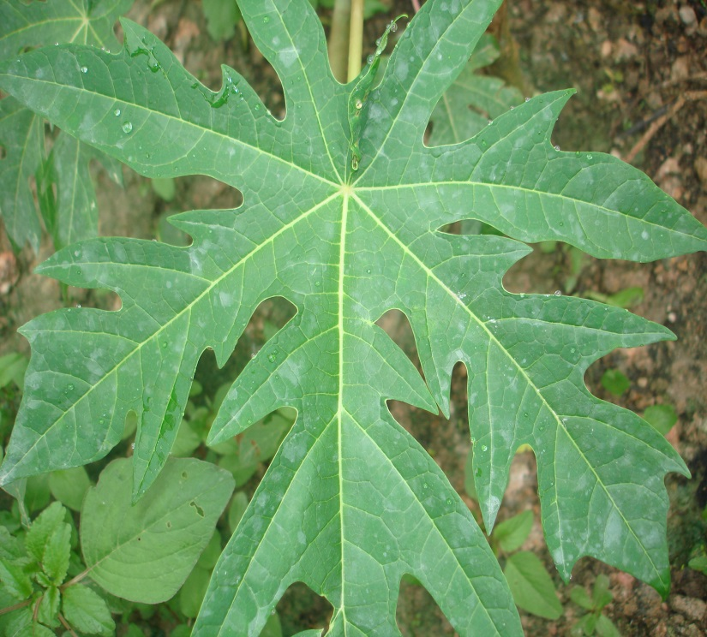
Một số lá cây có răng cưa ở ngoài mép phiến lá.

